Slide 1
Drozer
Drozer
공개SW실무
60172493 김민수
60152181 나윤수
60152229 이혁진
60152231 임승준
7조
작성일자: 18.11.27

Slide 2
I. 주요 기능별 상세 분석
취약점 분석
서비스 분석
Debuggable Package 분석
모듈 관리
저장소 관리
II. 추가 기능
#Contents

Slide 3
01
주요 기능 별 상세분석
취약점 분석
서비스 분석
Debuggable Package 분석
모듈 관리
저장소 관리

Slide 4
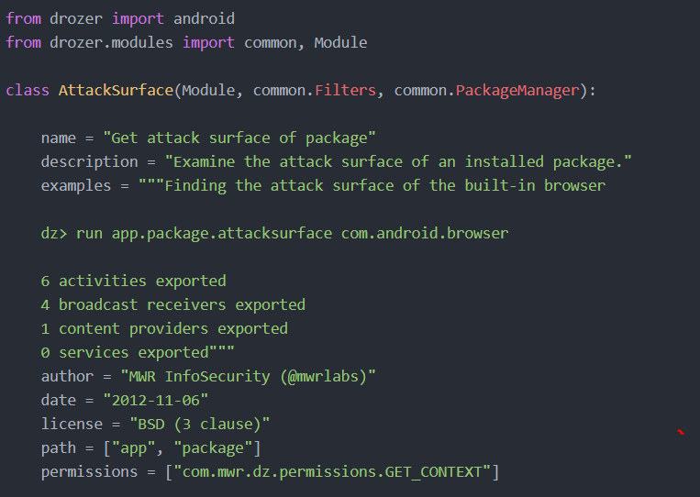
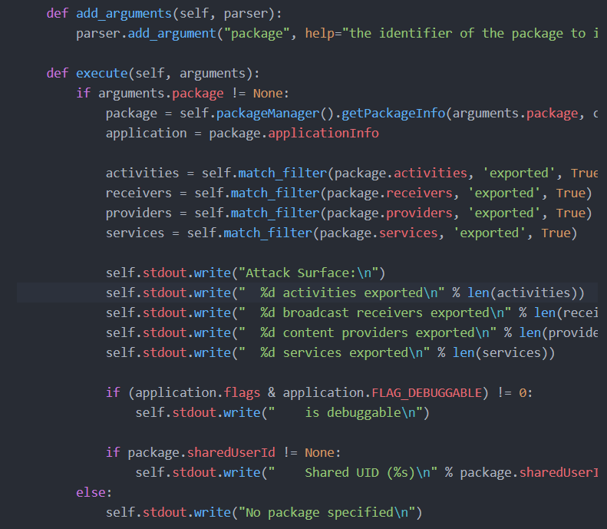
1
취약점 분석
서비스 분석
Debuggable Package 분석
모듈 관리
저장소 분석
module/app/package.py
class AttackSurface
Len함수를 사용하여 취약점이 존재
하는 activies, receivers, providers,
services의 개수를 알려준다.
Notes:
Module/app/package.py – 패키지에 관한 정보를 찾아주는 기능을 모아둔 파일
AttackSurface 클래스
- Len 함수를 사용해 취약점이 존재하는 activities, receivers, providers, services 의 개수를 알려준다.

Slide 5
1
취약점 분석
서비스 분석
Debuggable Package 분석
모듈 관리
저장소 분석
Scanner/provider/injection.py
def add_arguments : 취약점이 존재하는 패키지를
찾아주는데 도움이 되는 옵션이 정의되어 있다.
Notes:
Scanner/provider/injection.py – SQL injection 취약점을 테스트한다.
Add_arguments 함수 : 취약점이 존재하는 패키지를 찾아주는데 도움이 되는 옵션을 정의 해놓음 –a옵션과 –package 옵션이 있음

Slide 6
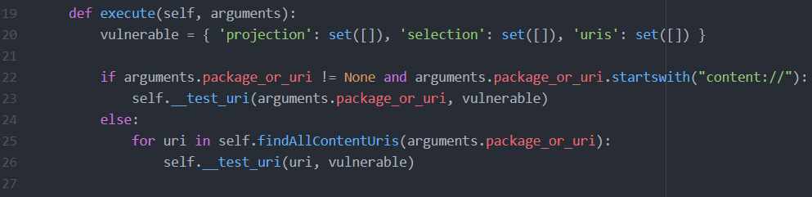
1
취약점 분석
서비스 분석
Debuggable Package 분석
모듈 관리
저장소 분석
def execute :
vulnerable – 취약점이 존재하는
패키지들을 객체형태로 set을
사용해 모아둔 변수
Notes:
Execute 함수 : vulnerable – 취약점이 존재하는 패키지들을 객체형태로 set을 사용해 모아둔 변수
if 문을 사용해 입력한 패키지나 uri가 존재하지 않거나 “content://”라는 문자열로 시작하면 __test_uri 메소드를 사용해 입력한 패키지를 대상으로 취약점이 존재하는지 검사
두번째 사진 : 처음에 지정했던 모든 취약점이 존재하는 URI 집합을 모든 집합에서부터 제거한다.

Slide 7
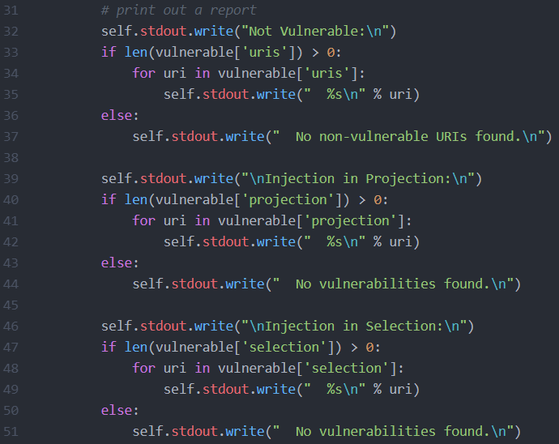
1
취약점 분석
서비스 분석
Debuggable Package 분석
모듈 관리
저장소 분석
if len(vulnerable[‘uris’] > 0 :
취약점이 존재하는 uris가 존재하면
컬렉션에 저장되어 있는 모든
uri를 검사하고 해당 uri를 출력한다.
if len(vulnerable[‘selection’]) > 0:
취약점이 존재하는 selection이
존재하면 컬렉션에 저장되어 있는
모든 selection을 검사하여 해당
uri를 출력 한다.
Notes:
첫 번째 if 문 : 취약점이 존재하는 uris가 존재하면 컬렉션에 저장되어 있는 모든 uri를 검사하고 해당 uri를 출력함
두 번째 if 문 : 취약점이 존재하는 selection이 존재하면 컬렉션에 저장되어 있는 모든 selection을 검사하여 해당 uri를 출력
공통 : 취약점이 없을경우 “노 벌러레빌셔스 파운드＂ 출력

Slide 8
1
취약점 분석
서비스 분석
Debuggable Package 분석
모듈 관리
저장소 분석
scanner/provider/sql_table_dump.py
class SqlTables
def add_arguments
Notes:
Scanner/provider/sql_table_dump.py SQL injection 취약점을 통해 액세스할 수 있는 테이블을 찾는다.
Class SqlTables – 모듈, 파일시스템, 패키지 관리자, 제공자, 문자열, 압축파일을 매개변수로 가짐
Def add_arguments – 취약점이 존재하는 패키지를 찾아주는데 도움이 되는 옵션으로 –a옵션과 –package 옵션이 존재

Slide 9
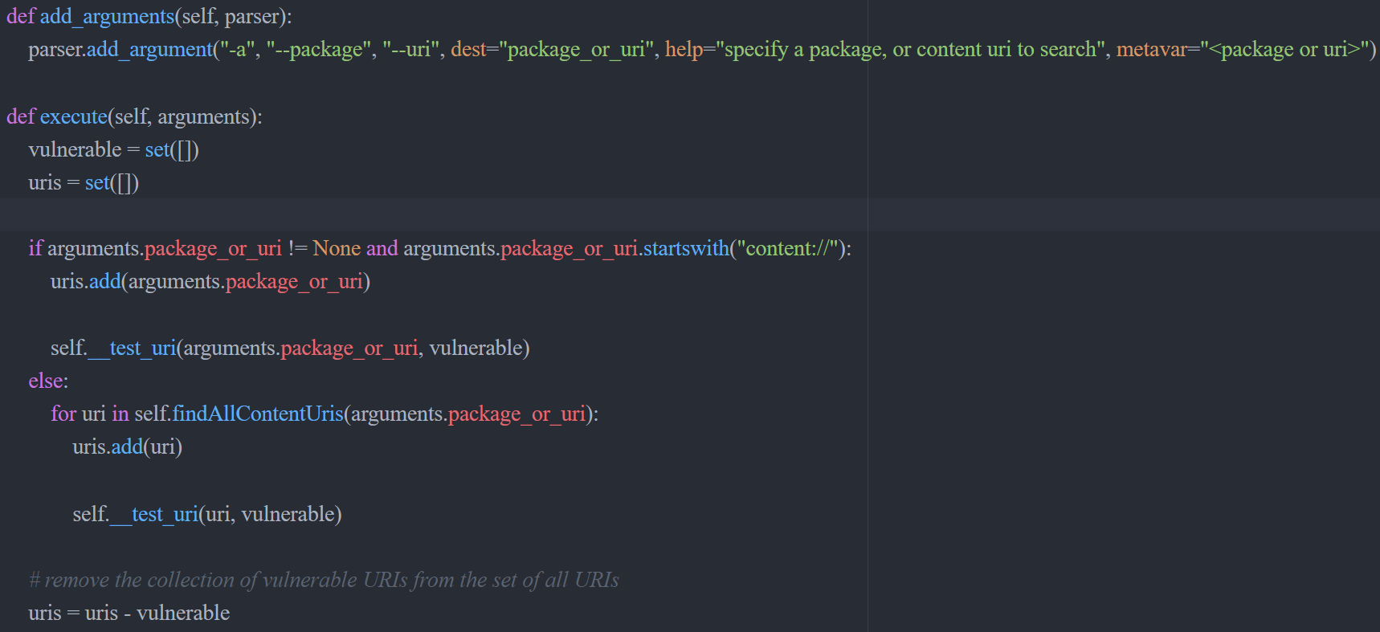
1
취약점 분석
서비스 분석
Debuggable Package 분석
모듈 관리
저장소 분석
modules/scanner/traversal.py
def add_arguents : 컨텐츠 uri를
검색할 패키지를 지정한다.
Notes:
Drozer/modules/scanner/traversal.py – 콘텐츠 공급자에 기본 ‘Directory traversal’ 취약점이 있는지 테스트한다.
Directory traversal 이란? 웹서버에 브라우징 하는 디렉토리의 모든 파일들을 사용자에게 보여줄수 있는 디렉토리 인덱스 기능이 존재 > 활성화 되어 있을 경우 해커가 웹 애플리케이션의 구조를 파악할 수 있는 기회 제공 > 민감한 정보가 포함된 설정 파일 조회가능 > 중단 시켜야함
Add_arguments : 컨텐츠 uri를 검색할 패키지를 지정한다. –a 옵션은 특정 패키지에 대한 브로드캐스트 취약점을 점검하는 옵션 <다음이 서비스 분석

Slide 10
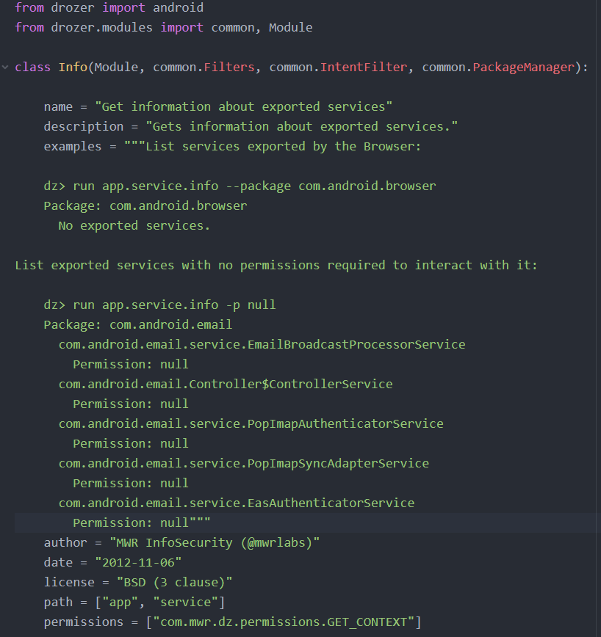
1
관리 취약점 분석
서비스 분석
Debuggable Package 분석
모듈 관리
저장소 분석
modules/app/service.py
class Info
전달된 서비스에 대한 정보를
가져온다.
Notes:
Drozer/modules/app/service.py – 서비스와 관련된 기능 포함
Class Info 전달된 서비스에 대한 정보를 가져옴 5개의 함수로 구성

Slide 11
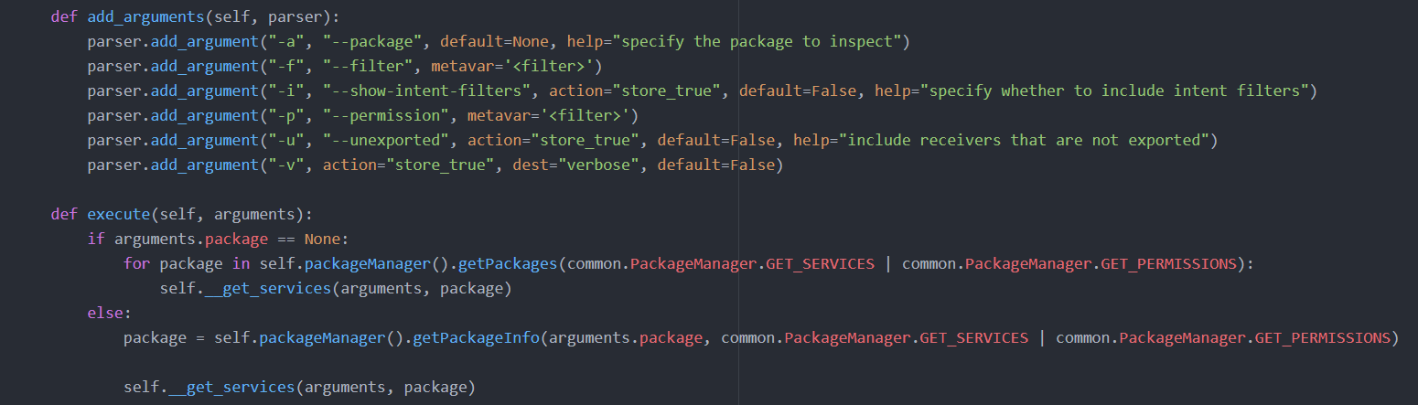
1
관리 취약점 분석
서비스 분석
Debuggable Package 분석
모듈 관리
저장소 분석
def add_arguents
app.service.info 명령에서 사용가능
옵션 –a, -f, -l, -p, -u를 정의했다.
Notes:
Def add_arguments : app.service.info 명령에서 사용 가능한 옵션 a, f, I, p, u

Slide 12
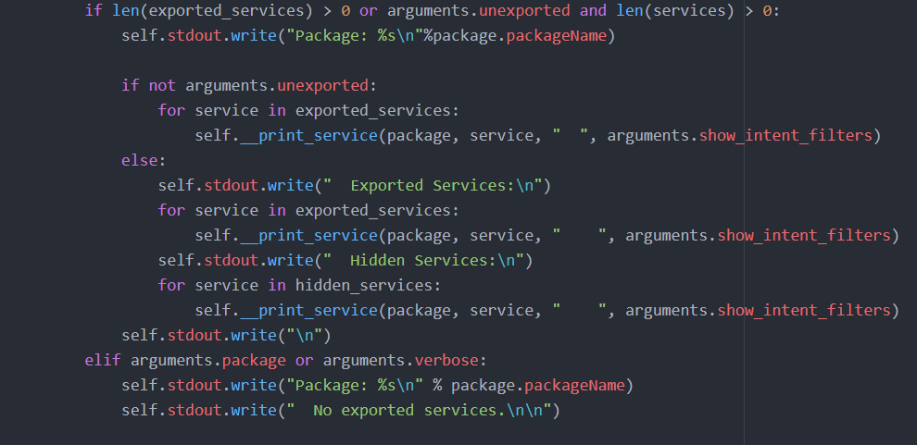
1
관리 취약점 분석
서비스 분석
Debuggable Package 분석
모듈 관리
저장소 분석
Notes:
특정앱의 서비스를 이용하는 목록들을 허가권과 함께 출력

Slide 13
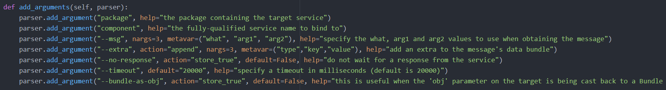
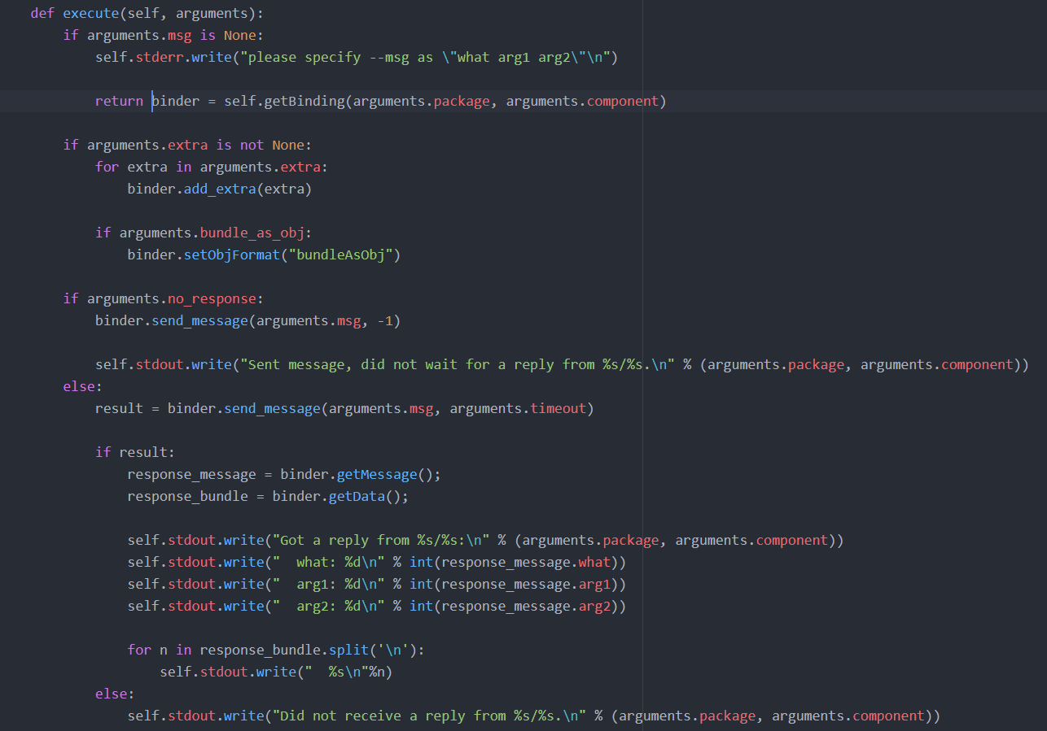
1
관리 취약점 분석
서비스 분석
Debuggable Package 분석
모듈 관리
저장소 분석
class Send
def add_arguments
app.service.send에서 사용가능한
7가지 옵션의 정의된 함수
def execute
Notes:
Class Send – 메시지를 서버에 보내고 응답을 보여줌, 서비스가 응답을 보내는 경우 메시지와 포함된 데이터 표시
Def add_arguments –app.service.send에서 사용 가능한 옵션 7가지 옵션 정의
Def execute – if 문 순서대로 msg 옵션 > None 이면 msg옵션의 사용에 맞게 what arg1 arg2를 입력하라는 표준에러 출력/no_response 옵션을 주면 서비스로부터 응답 기다리지 말라고출력 no_respons아니면 패키지, 컴퍼넌트, 리스폰스 메시지 출력

Slide 14
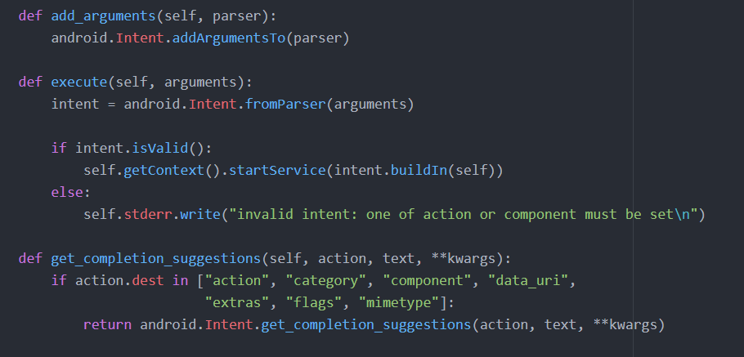
1
관리 취약점 분석
서비스 분석
Debuggable Package 분석
모듈 관리
저장소 분석
class Start
def add_arguments
명령줄 인터페이스를 통해
안드로이드의 인텐트 인수가
통과할 수 있도록 parser 개체 준비
def execute
intent 이전에 AddArgumentsTo()를
사용해 초기화 되었던 argument-
Parser에 의해 구문 분석된 인수를
작성하는 함수
Notes:
Class Start – 서비스시작 & 서비스 시작 의도를 작성해 다른 어플리케이션에 전달
Add_arguments : 명령줄 인터페이스를 통해 안드로이드의 인텐트 인수가 통과할 수 있도록 parser개체 준비
Execute : intent 이전에 AddArgumentsTo()를 사용해 초기화 되었던 argumentParser에 의해 구문 분석된 인수 작성

Slide 15
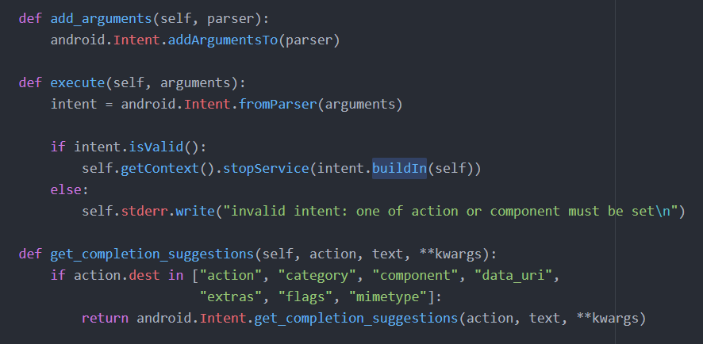
1
관리 취약점 분석
서비스 분석
Debuggable Package 분석
모듈 관리
저장소 분석
class Stop
서비스를 멈추고 서비스를 중지하는
의도를 작성해 다른 애플리케이션에
전달하는 역할을 하는 클래스
Notes:
Class Stop : 서비스를 멈추고 서비스를 중지하는 의도를 작성해 다른 애플리케이션에 전달함

Slide 16
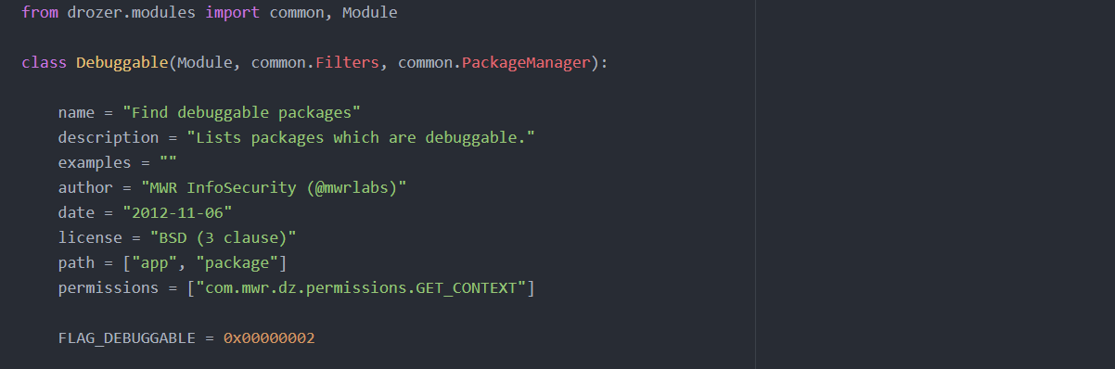
1
관리 취약점 분석
서비스 분석
Debuggable Package 분석
모듈 관리
저장소 분석
module/add/debuggable.py
class Debuggable
-FLAG_DEBUGGABLE: URL
쓰기 권한을 부여해준다.
Notes:
패키지 정보 수집에서 발견된 마지막 취약점으로 디버깅이 가능하도록 설정되어 있으면 jdb로 접근하여 앱을 마음 껏 조작 가능 > 매우 위험
Module/app/debuggable.py – 디버깅 가능한 패키지를 찾아줌
디버거블 클래스 플래그디버거블 : URL쓰기권한을 부여

Slide 17
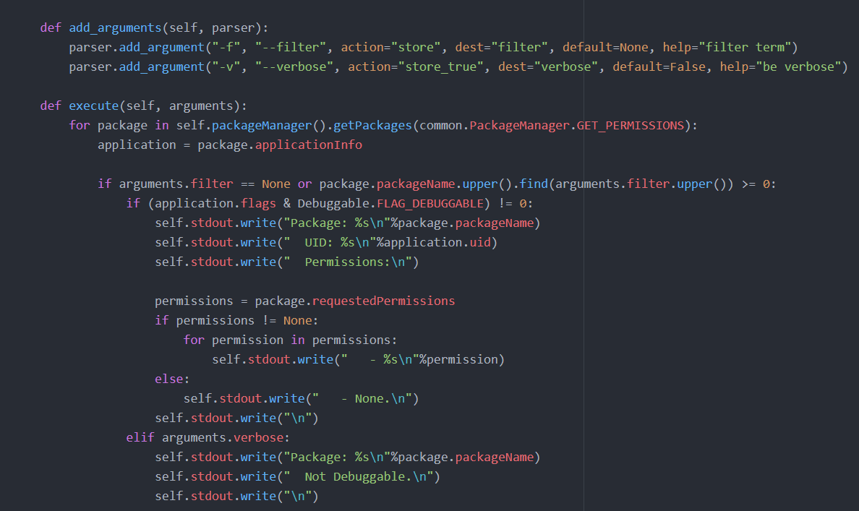
1
관리 취약점 분석
서비스 분석
Debuggable Package 분석
모듈 관리
저장소 분석
def add_arguments
디버거블 패키지를 찾아주는데 사용
가능한 옵션인 –f와 –v를 정의함
def execute
설치된 모든 패키지를 검사하는 기능을 가진다.
Notes:
Add_arguments : 디버거블 패키지를 찾아주는데 사용가능한 옵션 f, v f > 뒤에 나오는 단어가 들어간 특정 패키지 정보 출력
Execute : 설치된 모든 패키지를 검사하는 기능 > 주어진 허가권에 해당 되는 모든 패키지들을 검사
입력한 패키지와 일치하는 패키지가 있고 디버깅 가능한 패키지라면 이름을 출력, 허가권이 있으면 허가권 출력 없으면 none

Slide 18
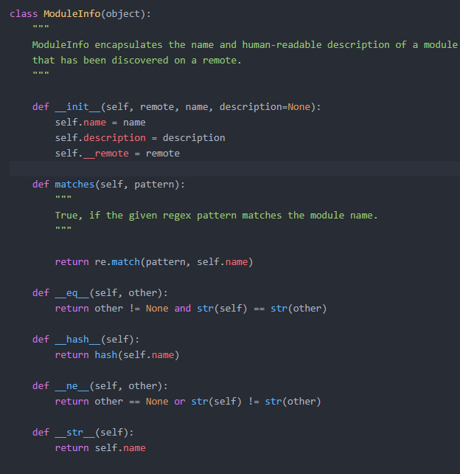
1
관리 취약점 분석
서비스 분석 분석
Debuggable Package분석
모듈 관리
저장소 분석
repoman/installer.py
class ModuleInfo
원격에서 받아온 모듈의 이름과
사람이 읽을 수 잇는 설명을
캡슐화 해주는 기능을 가진
클래스 이다
def matches
주어진 regex pattern과 모듈의
이름이 일치하면 true를 반환 한다.
Notes:
Reopman/installer.py
Class ModuleInfo : 원격에서 받아온 모듈의 이름과 사람이 읽을 수 있는 설명을 캡슐화 하는 클래스
Matches 함수 : 주어진 regex pattern과 모듈의 이름이 일치하면 true를 반환

Slide 19
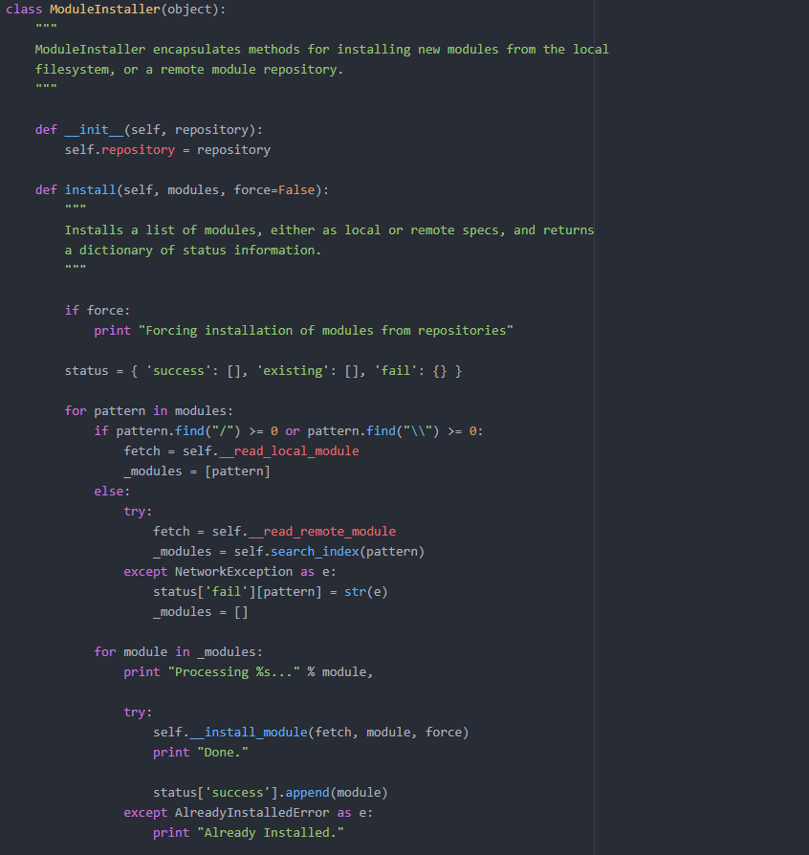
1
관리 취약점 분석
서비스 분석 분석
Debuggable Package분석
모듈 관리
저장소 분석
class ModuleInstaller
def install
모듈 목록을 로컬 또는 원격사양으로
설치하고 상태 정보를 반환하는 함수
Notes:
Class ModuleInstaller : 로컬 파일 시스템 또는 원격 모듈 레포지토리에서 새 모듈을 설치하는 방법을 캡슐화 해주는 클래스
Def install : 모듈 목록을 로컬 또는 원격 사양으로 설치하고 상태 정보를 반환하는 함수
Def get combined index : 모든 원격에서 인덱스 파일을 가져와 사용 가능한 모든 모듈의 인덱스 목록을 통합하는 코드

Slide 20
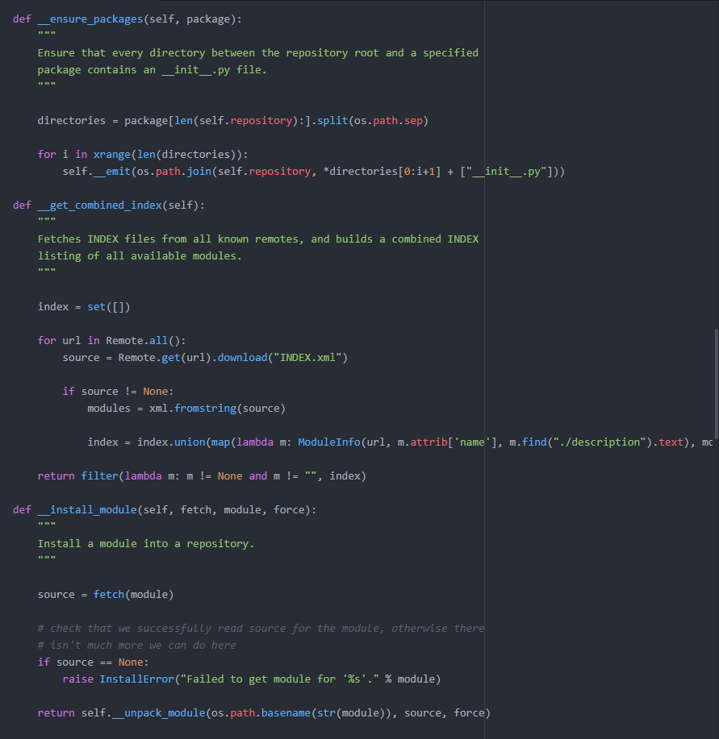
1
관리 취약점 분석
서비스 분석 분석
Debuggable Package분석
모듈 관리
저장소 분석
def __get_combined_index
모든 원격에서 인덱스 파일을
가져와 사용가능한 모든 모듈의
인덱스 목록을 통합해 주는
함수이다.
Notes:
Class ModuleInstaller : 로컬 파일 시스템 또는 원격 모듈 레포지토리에서 새 모듈을 설치하는 방법을 캡슐화 해주는 클래스
Def install : 모듈 목록을 로컬 또는 원격 사양으로 설치하고 상태 정보를 반환하는 함수
Def get combined index : 모든 원격에서 인덱스 파일을 가져와 사용 가능한 모든 모듈의 인덱스 목록을 통합하는 코드

Slide 21
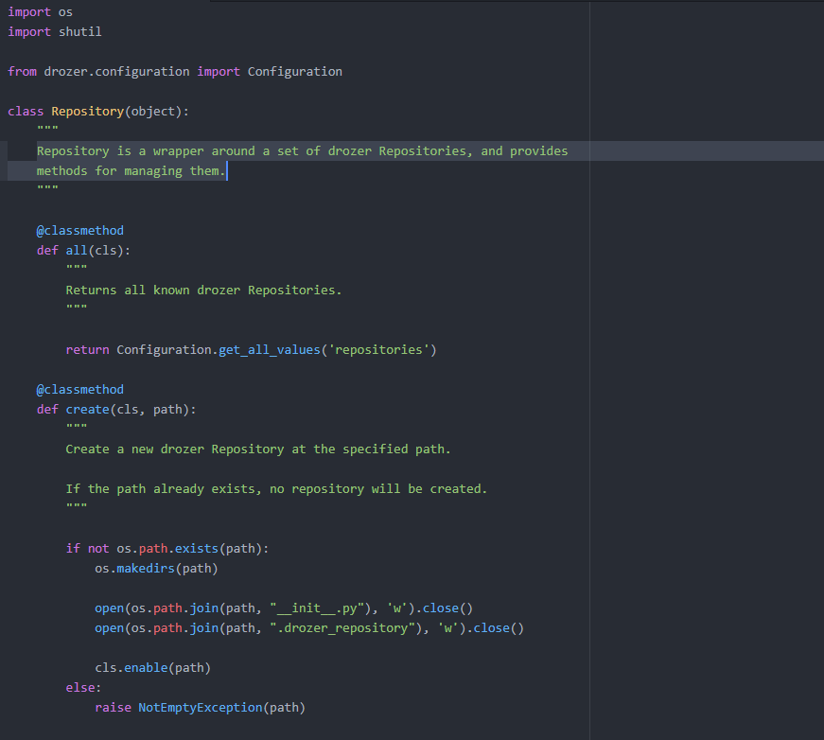
1
관리 취약점 분석
서비스 분석 분석
Debuggable Package분석
모듈 관리
저장소 관리
class Repository
def all
def create
def delete
Notes:
Class Repository : 레포지 토리는 한세트의 드로저 레포지토리 이며, 이를 관리하는 방법을 제공하는 클래스
Def all : 알고 있는 모든 드로저 레포지토리를 반환하는 함수
Def create : 지정된 경로에 새 드로저 레포지토리를 만들고 경로가 이미 존재하면 만들지않음 이프문 통해 검사
Def delete

Slide 22
02
추가 기능
글씨 색 변경하기
날짜(시간) 출력하기

Slide 23

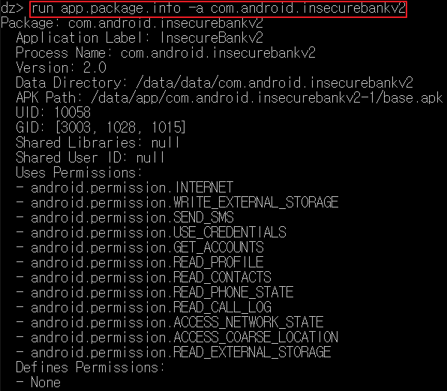
2
02 기능 추가
글씨 색 변경하기
날짜(시간) 출력하기
dz> run app.package.list –f insecure
com.android.insecurebankv2(insecurebankv2)
dz> run app.package.list –f insecure
com.android.insecurebankv2(insecurebankv2)
dz> run app.package.info –a com.android. insecurebankv2
명령줄과 출력 부분이 쉽게 구별되지 않는다.
명령줄과 출력 부분이 쉽게 구별된다.

Slide 24
2
02 기능 추가
글씨 색 변경하기
날짜(시간) 출력하기
리눅스에서의 date와 같은 역할.
dz> date
The time is 2018. 11. 28. 14:20:13
date 또는 time을 입력하면 현재 시간과 날짜를
안드로이드 장치로부터 가져와서 출력한다.

Slide 25
감사합니다
감사합니다

